Slide 1
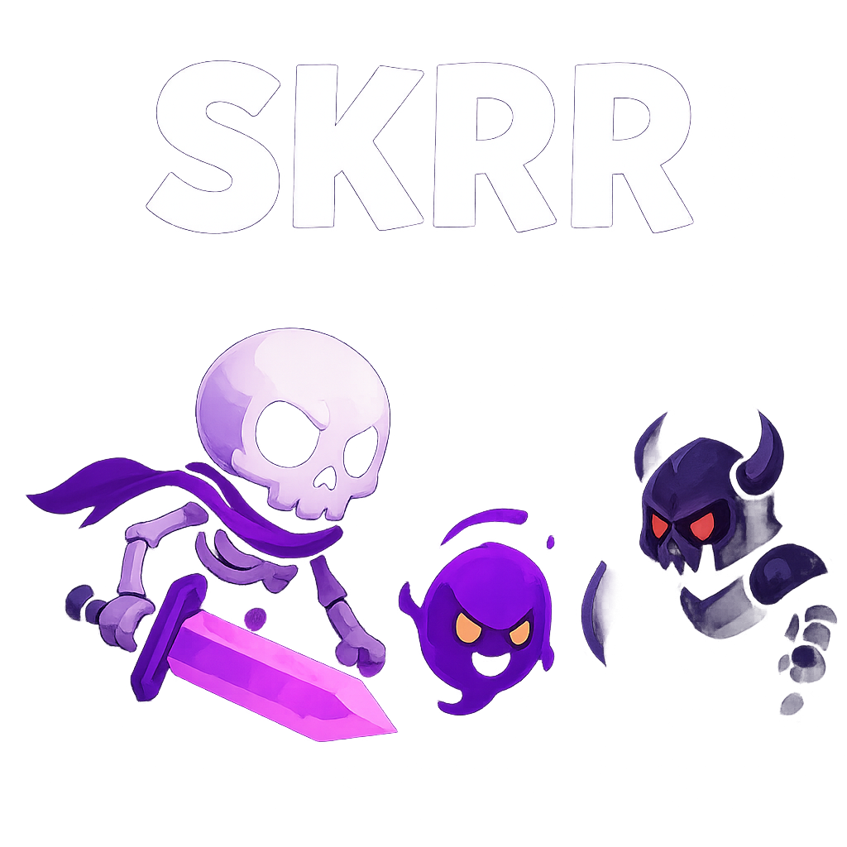
2DGP 프로젝트 1차 발표
SKRR
2022180011 김태건

Slide 2
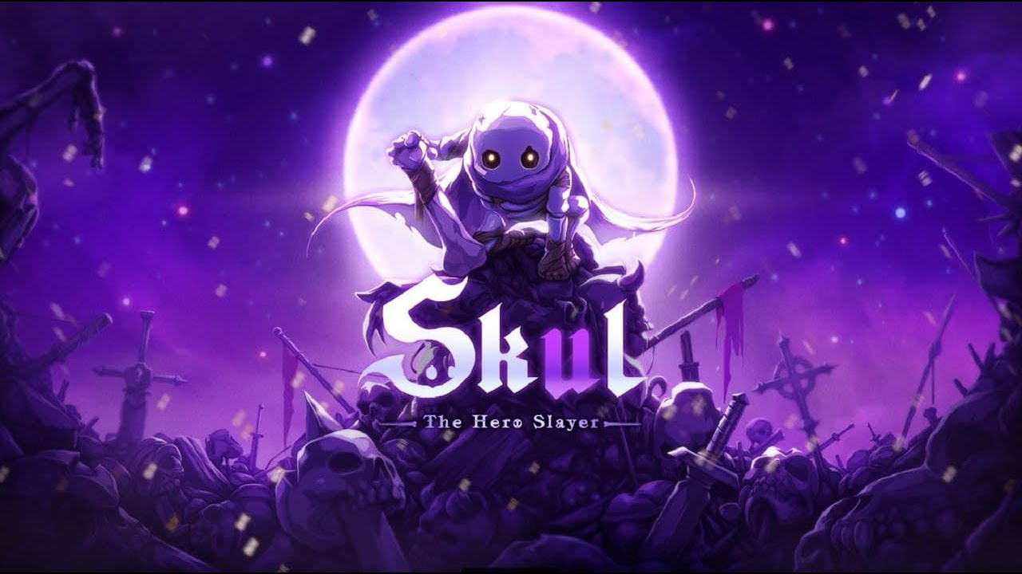
게임 컨셉
장르 - 플랫포머, 액션 rpg
스킬을 사용한 빠른 템포의 전투
스테이지 클리어 후 랜덤하게 얻는 추가 능력
(새 게임 진행 시 초기화)
몬스터를 잡고 얻은 골드로
게임 시작 전 스킬 해금
스테이지를 돌파하고 최종 보스를 물리치자!
모작

Slide 3
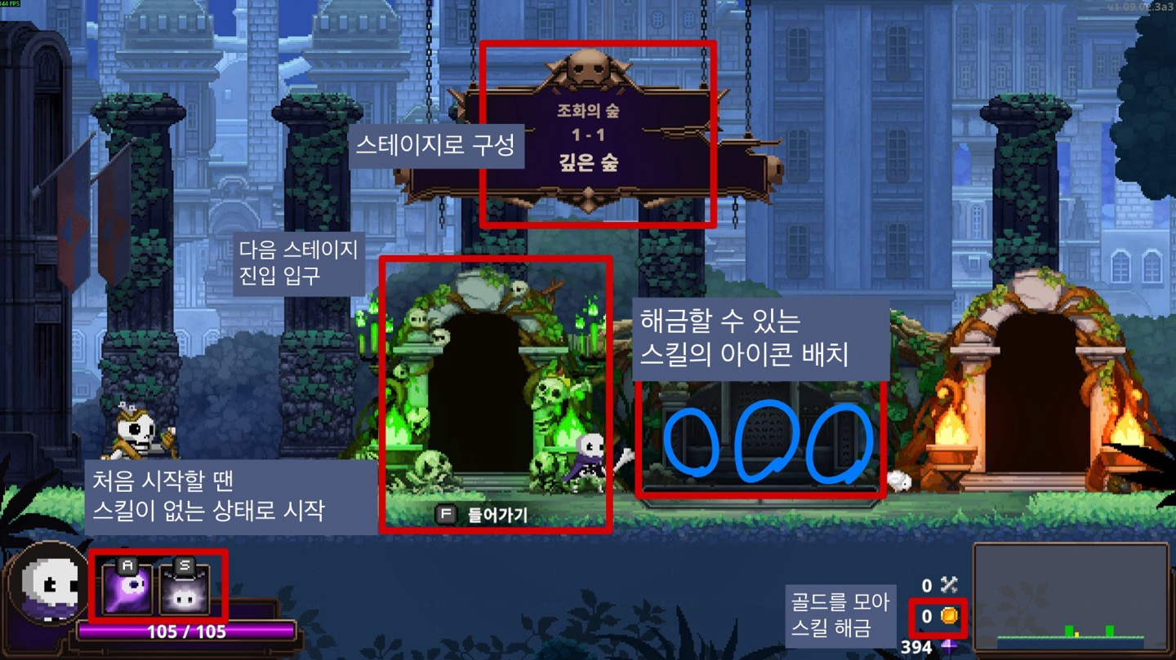
게임 진행

Slide 4
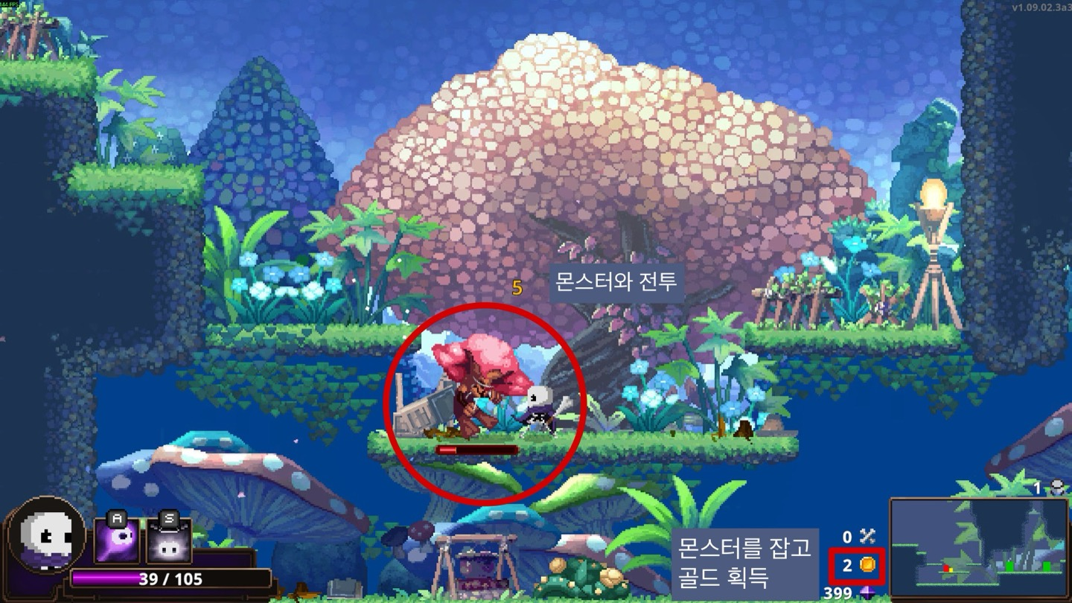
게임 진행

Slide 5
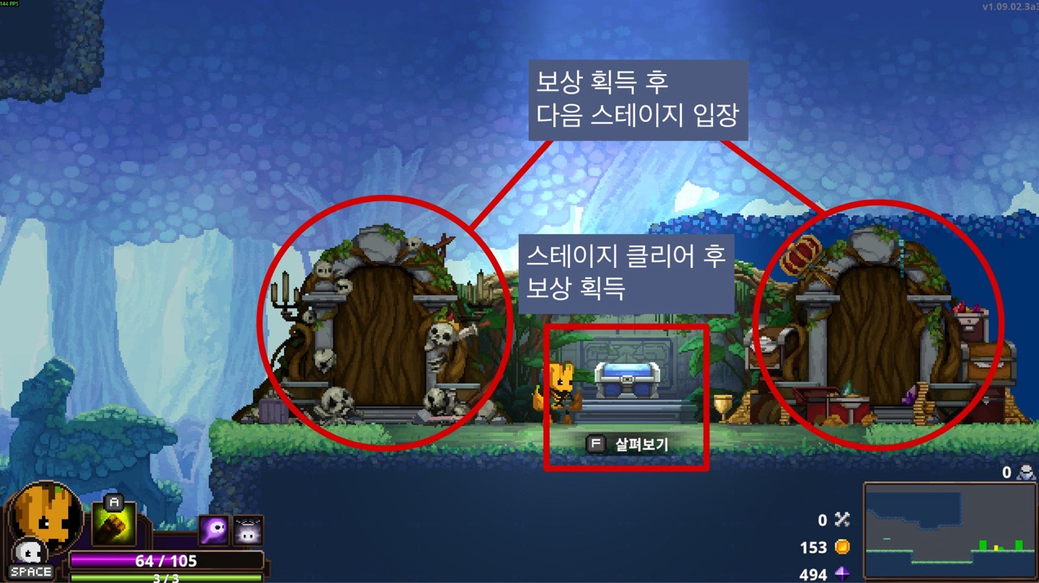
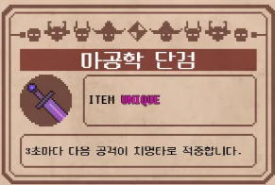
게임 진행
아이템 예시

Slide 6
게임 진행

Slide 7

개발일정
1주차 – 개발에 필요한 리소스 수집
2주차 – 게임 프레임워크 구성 및 개발
3주차 – 플레이어 기본 조작(이동, 공격), 몬스터 기본 동작 개발
4주차 – 플레이어 스킬 개발, 전투 시스템 구체화
5주차 – 보스 몬스터 및 추가 패턴 개발, 밸런싱 시작
6주차 – UI/HUD 개발 (체력, 스킬 쿨타임 표시 등), 게임 진행 흐름 연결
7주차 – 스테이지 구성 및 난이도 조정 (맵 전환, 적 배치 다양화)
8주차 – 전체 시스템 통합 테스트 및 버그 수정
9주차 – 최종 빌드 및 발표 자료 제작 (PPT/시연 영상 준비 포함)

Slide 8
게임 조작
← : 좌 이동
→ : 우 이동
↓ + C : 하단 점프
ESC : 메뉴
Z : 대쉬
X : 공격
C : 점프
A : 스킬1
S : 스킬2
D : 스킬3
* 대쉬 중 무적.
* 대쉬는 연속 2번까지 사용 가능.
* 대쉬 사용 후 쿨타임 적용.

Slide 9
게임 시스템
원작의 골드 = 스테이지 중간 상점에서 아이템을 구매하는 용도.
모작의 골드 = 게임 시작 전 스킬을 해금하는 용도.
골드 ≒ RPG의 ‘경험치’
원작의 스킬 – 스컬마다 고유의 스킬 보유. 즉, 처음부터 스킬 사용 가능.
모작의 스킬 – RPG 요소를 가미해 스킬 없이 시작. 게임 진행하며 해금.

